Slide 1
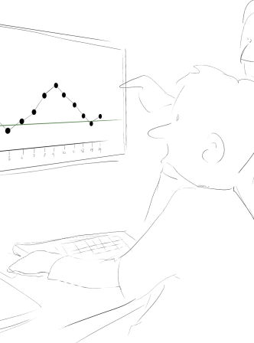

Skabelon
Plan-Do-Study-Act-cirkel
Udfyld, justér og tilpas løbende Plan-Do-Study-Act-cirklen gennem forbedringsarbejdet.
Gem nyere versioner, så du/I kan se udviklingen.

Slide 2
SPØRGSMÅL: Hvilken ændring ønsker vi at afprøve? Hvilket spørgsmål vil vi gerne have svar på?
ARBEJDSHYPOTESE: Hvilket svar forventer vi? Hvad er forudsigelsen på spørgsmålet?
PDSA-cirkel nr.:
Ansvarlig:
ACT: Beslutning om konsekvensen af læringen
Beslutning om næste afprøvning baseret på læringen:
Fortsæt afprøvninger af ændringen i større skala – eller under andre omstændigheder?
Tilpasning af ændring og ny afprøvning?
Forkast ændringen og begynd af afprøve anden ændring?
PLAN: Planlægning af afprøvning af ændring og indsamling af data:
Hvem:
Hvad:
Hvor:
Hvornår:
STUDY: Analyse og læring
Analyser resultatet af afprøvningen ved at sammenligne data med arbejdshypotesen.
Beskriv kort svaret på spørgsmålet og vurder arbejdshypotesen fx hvad lærte I, hvad gik som forventet og hvad gik ikke som forventet? Hvordan kan det være?
DO: Udfør afprøvningen
Kan den planlagte ændring gennemføres med forventet effekt?
Beskriv kort hvordan afprøvningen forløb og konsekvenser af ændringen inklusiv uventede hændelser eller problemer.
Registrer data i afprøvningen og begynd analysen

